Slide 1
RECURSIVE SELF-IMPROVEMENT IN HARNESS · 中期汇报
Harness 自进化：
19 篇文献读出的共识与空白
9 篇核心样本 · 19 篇入库 · 7 篇待精读
核心结论
9 篇里 6 篇在改代码；去掉 2 篇不算 harness 的，还有 4 篇。
只有 3 篇说清递归到哪层，5 篇作者没界定。
形式化保证只有 SEVerA，自偏好只有 RHO；高递归 + 高保证，9 篇里一篇都没有。
汇报日 2026-11-02｜数据截至 2026-10-31
Notes:
20 秒。先给结论，不介绍背景。
「先给结论。19 篇文献，我们挑出 9 篇做了分类。9 篇里 6 篇改的是代码，去掉两篇不算 harness 的还有 4 篇。但只有 3 篇说清楚自己递归到哪一层，剩下 5 篇作者没界定。保证这块，形式化只有 SEVerA，自偏好只有 RHO。高递归、高保证同时做到的一篇都没有。」
【论据】
- 19 篇入库、全部 skim、0 篇精读；9 篇 = 7 篇精读候选 + SICA、MGM。
- 6/9 是主 A 值：STOP、DGM、AlphaEvolve、SEVerA、SICA、MGM。扣掉 AlphaEvolve、SEVerA 后为 4/9。
- E 轴能落位 3 篇：STOP=iterative、DGM=full-rsi（仅代码层）、RHO=one-shot。

Slide 2
01 · 范围
19 篇入库，9 篇进图
只做最外层
样本
时效与可信度
模型层
19 入库
12/19
全部 skim
改参数、改训练
是 2026 年的
数据层
9 进图
63% 的池子来自最近一年
7 精读候选 + 2 补充
0/12
改数据、改经验
Harness
7 待精读
有可核验的录用记录
2/2/2/1
2026 年的 12 篇里
改架构、工具、控制流、上下文
4/19 有录用：STOP、ADAS、DGM、Gao 综述。
← 我们只做这层
9 = 7 篇精读候选 + 2 篇补充（SICA、MGM）；n=9 有选择偏差，不外推。
RSI 中期汇报 · 2026-11-02
2 / 7
Notes:
35 秒。先划边界，再交样本。
「我们只做最外层。模型层改参数，数据层改数据，我们改的是把模型和数据组织起来的那个程序，也就是 harness。池子 19 篇，全部做了 skim；其中 9 篇进了图，7 篇是接下来的精读名单。19 篇里 12 篇是 2026 年的，但 2026 年这 12 篇，一篇都还没有可核验的录用记录。所以这个方向在加速，但说它已经站住，还早。」
【论据】
- 19 篇构成：seed 4、harness-core 7、industry 1、survey 7；综述占 37%，不进 evidence。
- 4 篇已核验：STOP=COLM 2024、ADAS=ICLR 2025、DGM=ICLR 2026、Gao 综述=TMLR 2026。
- 9 篇 = 7 篇精读名单 + SICA、MGM；n=9 有选择偏差，不能外推整个领域。
- 149→50→2 的检索漏斗在 B3，不在正文。

Slide 3
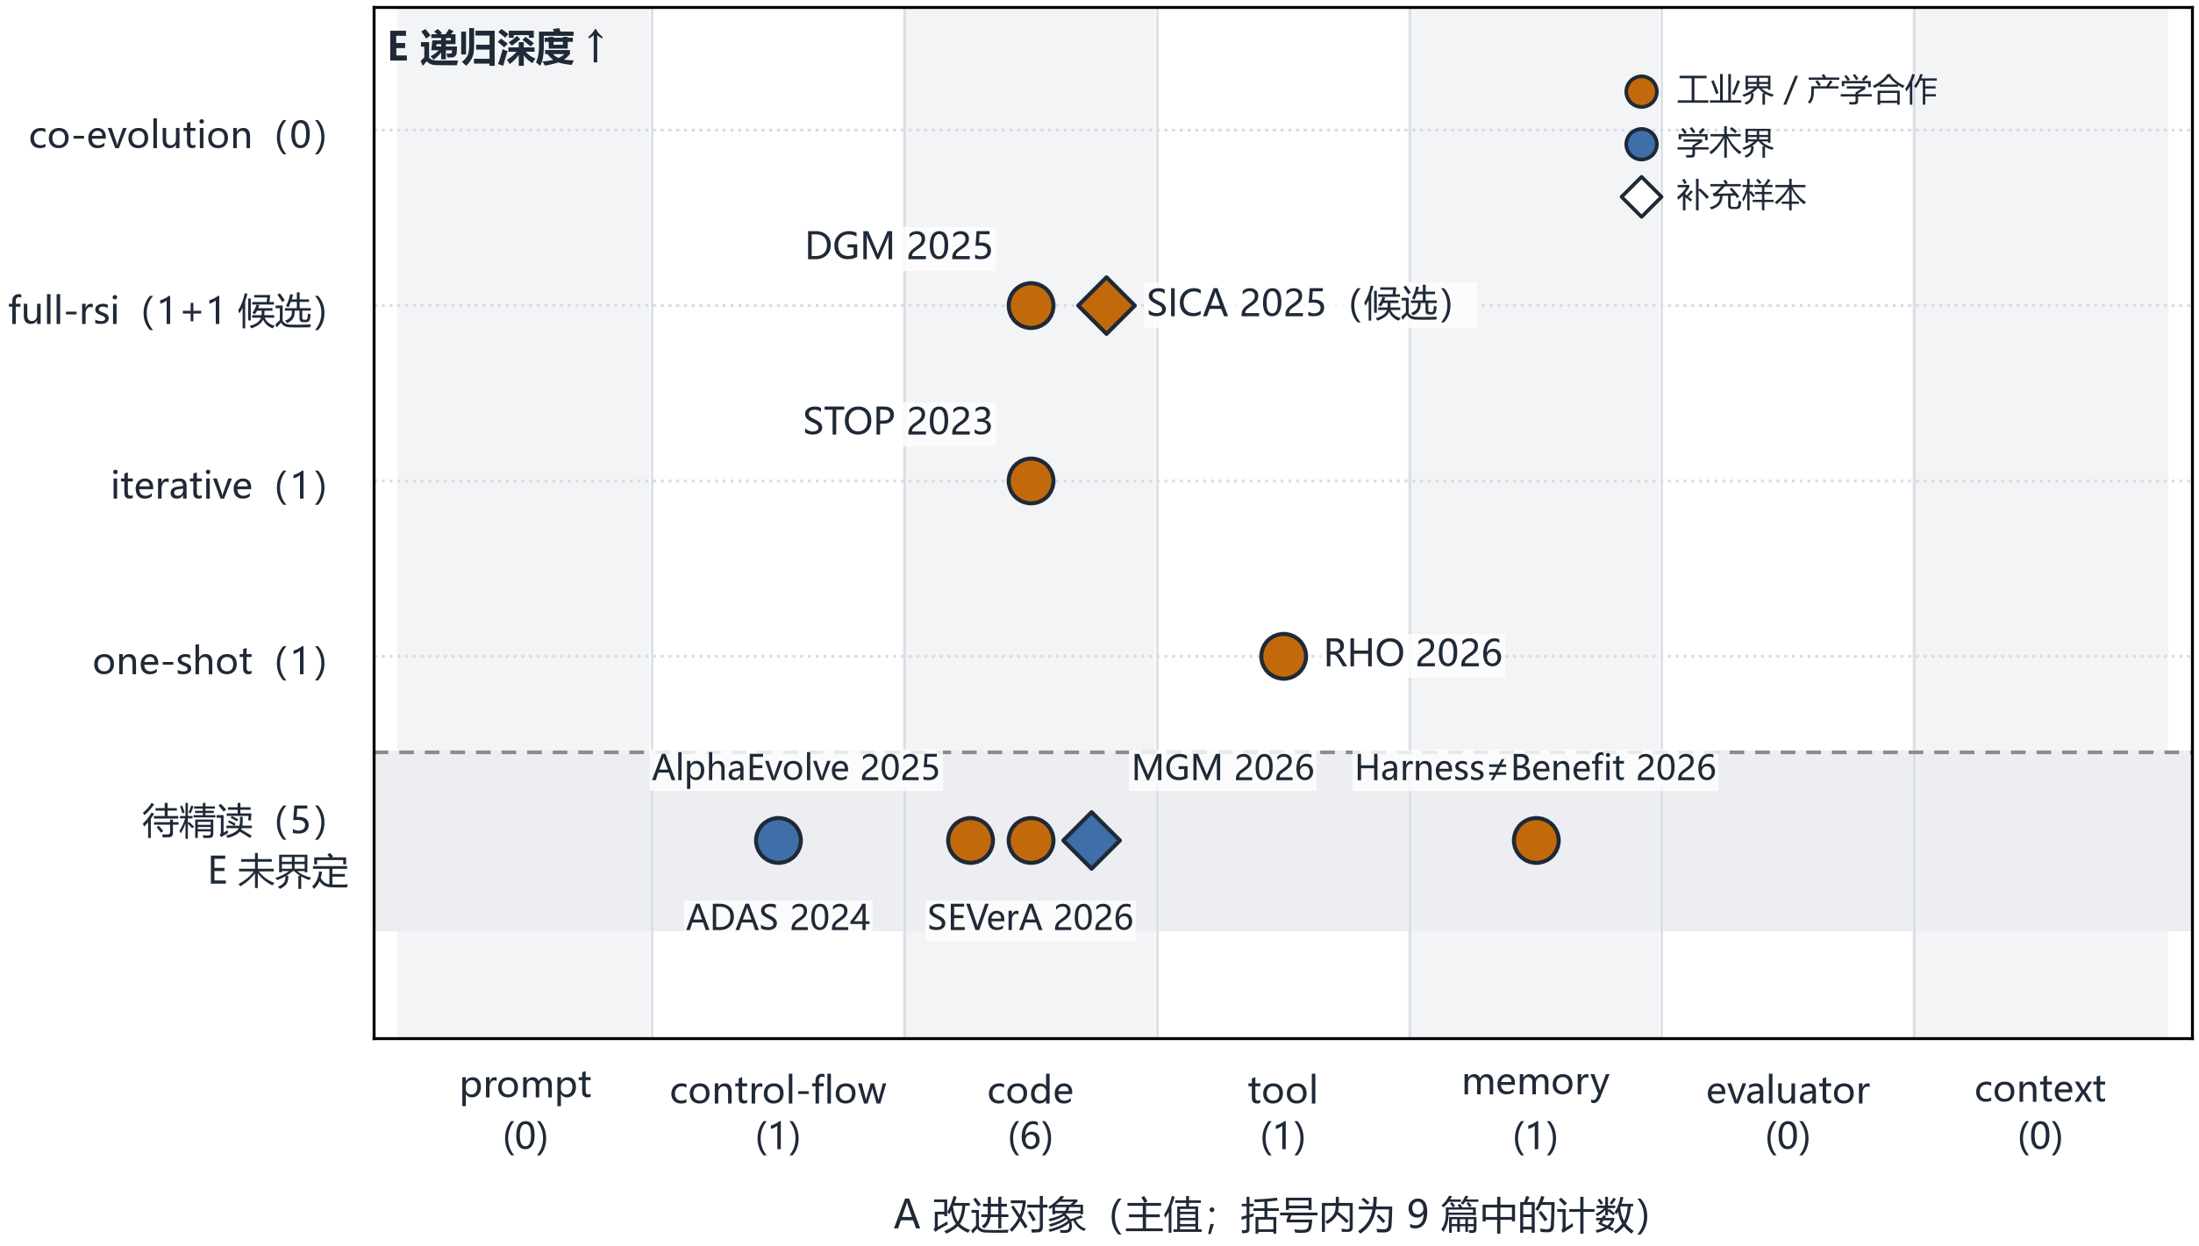
02 · 分类
一张图：横轴改什么，纵轴递归到哪层
A 改什么 ｜ B 靠什么信号 ｜ C 怎么搜 ｜ D 有什么保证 ｜ E 递归到哪层
这张图只画 A 和 E；B、C、D 在 B2 的表里。
读图三步
1
先看哪一列
它改的是什么
2
再看哪一行
作者自己说的递归深度
3
最后看灰带
5 篇作者没说清，我们不替他们填
灰带 ≠ one-shot ≠ 低递归。它只表示：作者没说。
点 = 一篇论文；橙 = 工业界 / 产学合作，蓝 = 学术界；菱形 = 补充样本。
RSI 中期汇报 · 2026-11-02
3 / 7
Notes:
60 秒。这一页只讲怎么读，不报结论数字。
「怎么看这 9 篇？我们用了五个轴，今天只画两个：横轴是改什么，纵轴是递归到哪一层。一个点一篇论文。最下面这条灰带，是 5 篇作者自己没说清楚递归到哪一层。我们没有替他们填，先放在灰带里。读的时候三步：先看哪一列，再看哪一行，最后看是不是在灰带里。」
【论据】
- 5 篇灰带：ADAS、AlphaEvolve、SEVerA、Harness≠Benefit、MGM；SICA 是 full-rsi 候选，单独标菱形。
- A 轴计数（主值）：code 6、control-flow 1（ADAS）、tool 1（RHO）、memory 1（Harness≠Benefit）。
- D 轴：empirical 7、formal-safety 1、none 1；B 轴：external 6、failure-trajectory 2、self-preference 1。
- 若问「为什么 AlphaEvolve 不算」：它的 prompt 模板、LLM ensemble、program database、evaluator 都是固定外壳。
- 若问「RHSI 呢」：作者自称 recursive / co-evolution，但明说只做了循环前半段，所以不填 co-evolution。

Slide 4
03 · 证据 1
6 篇改代码，4 篇改的是 harness 自己
6/9
4/9
这 2 篇不算进来
→
AlphaEvolve 2025
改的是任务算法，不是 harness。
主值是 code
扣掉 2 篇后
SEVerA 2026
Learn 阶段改的是模型权重。
算进来的 4 篇：STOP、DGM、SICA、MGM
code 还是最大的一类；但改代码，不等于递归到哪一层。
ADAS 的 A 值有 control-flow / code 两种读法；如果记成 code，会变成 7/9，精读时要定。
RSI 中期汇报 · 2026-11-02
4 / 7
Notes:
40 秒。标题已经说了两个数字，讲的时候把「为什么扣」说清楚。
「第一件事，改什么。9 篇里 6 篇的主值是代码，这是最集中的一列。但这里面有 2 篇要单独说：AlphaEvolve 改的是任务算法，不是它自己；SEVerA 的 Learn 阶段改的是模型权重。把这两篇拿掉，还有 4 篇，代码仍然是最大的一类。所以『大家在改代码』这个判断成立；但改代码，不等于递归到哪一层。」
【论据】
- 6 篇主 A 值 = code：STOP、DGM、AlphaEvolve、SEVerA、SICA、MGM。
- 扣掉 AlphaEvolve（任务算法、pipeline 固定）与 SEVerA（Learn 用 GRPO 改权重）后为 4 篇。
- ADAS 的 A 值有 control-flow / code 两读；若记 code，主值会变成 7/9，说明 A 轴粒度要等精读复核。

Slide 5
04 · 证据 2
只有 3 篇说清了递归到哪层
3
说清
1
候选
5
没说
STOP
SICA
ADAS
iterative
自称 fully self-improving，等精读再定。
AlphaEvolve
DGM
SEVerA
full-rsi（只在代码层）
Harness≠Benefit
RHO
MGM
one-shot
co-evolution：0 篇确认
RHSI 自称 co-evolution，但作者说只做完了循环的前半段，所以没算。
RSI 中期汇报 · 2026-11-02
5 / 7
Notes:
40 秒。把「3 + 1 + 5」说清，重点在「0 是没人确认」。
「第二件事，递归到哪一层。只有 3 篇能对上号：STOP 是 iterative，DGM 是 full-rsi 但只在代码层，RHO 是 one-shot。SICA 自称 fully self-improving，我们先记候选。剩下 5 篇，作者没界定，我们不替他们填。所以 co-evolution 现在只能写 0 篇确认，不能写『领域里没有』。RHSI 说自己 co-evolution，但只做完了前半段，我们没算。」
【论据】
- 作者原话：STOP「this is not full recursive self-improvement.」；DGM「iteratively modifies its own code…」；RHO「We evaluated a single retrospective optimization round…」。
- 5 篇未界定：ADAS、AlphaEvolve、SEVerA、Harness≠Benefit、MGM。
- RHSI = arxiv-2607.15524；作者自述只完成递归循环前半段。

Slide 6
05 · 证据 3 与争议
能更新，不等于有收益
问题 | 现在看到什么 | 什么能推翻我们
收益 | 9 篇里，把选择偏差、验证集过拟合、基准污染拆开报的，我们没找到。 | 7 篇里若有 hold-out、有尝试次数、增益能复现。
验证器 | 形式化只有 SEVerA，而且它不管 token / 时间；自偏好只有 RHO，作者自己说最偏好的 0.78 不是最高的 0.85。 | 两者在无标注部署下都成立。
成本 | DGM $22k / 2 周；SICA 15 轮约 $7k；AlphaEvolve 约 100 compute-hours / 次；RHO 103 / 41 / 320 agent calls。四种单位，没法直接比。 | 同一单位报完整成本，增益还在。
这三条，就是 7 篇精读的检查表。
RSI 中期汇报 · 2026-11-02
6 / 7
Notes:
55 秒。三条按「收益、验证器、成本」讲，每条一句事实 + 一句什么能推翻。
「第三件事，凭什么信。我们看三个地方。第一，收益：9 篇里，把选择偏差、验证集过拟合、基准污染拆开报的，我们没找到。第二，验证器：形式化只有 SEVerA，它自己说不管 token 和时间；自偏好只有 RHO，作者自己报告最偏好的 0.78 不是最高的 0.85。第三，成本：DGM 报美元，SICA 报轮次，AlphaEvolve 报 compute-hours，RHO 报 agent calls，四种单位，没法直接比。这三条，就是 7 篇精读要查的清单。」
【论据】
- 收益：Harness≠Benefit（arxiv-2605.30621）主张把「更新」与「收益」解耦；增益可能来自选择偏差、验证集过拟合、基准污染。
- 验证器：RHO 的机制保证「不劣于基线」，不是验证独立；作者自报最偏好 0.78、测试最高 0.85。SEVerA 的 Theorem 5.4 只覆盖功能规格，作者自陈 resource-unaware。
- 成本：DGM 约 $22,000 / 2 周（baseline 各约 $10,000）；SICA 15 轮约 $7,000；AlphaEvolve 约 100 compute-hours / 次；RHO 103 vs 41（1 轮）/ 320（10 轮）agent calls。

Slide 7
06 · 计划
接下来两周：7 篇精读，回答 3 个问题
7 篇，2/2/2/1
3 个问题
人 | 论文
P1 | STOP、ADAS
P2 | DGM、AlphaEvolve
P3 | RHO、SEVerA
P4 | Harness≠Benefit
01
co-evolution 是没做出来，还是做不出来？
02
自偏好能不能和独立评测共存？
03
形式化保证能不能覆盖 token 和时间预算？
两周排期
D1–D7
D8–D9
D10–D11
D12–D14
七篇草稿
补附录和成本
交叉核对
定稿
风险：R1 venue、R4 种子综述已关闭；R2 成本、R3 复现仍开放。
谢谢 · 讨论
RSI 中期汇报 · 2026-11-02
7 / 7
Notes:
30 秒。收尾要快。
「接下来两周，7 篇，二二二一。第一周出 7 篇 Schema 草稿；第二周补附录和成本，交叉核对，最后定稿。要回答三个问题：co-evolution 是没做出来，还是根本做不出来；自偏好能不能和独立评测共存；形式化保证能不能覆盖 token 和时间预算。风险这块，venue 和两篇种子综述已经关了，成本和复现还开着。谢谢。」
【论据】
- 分工：P1 STOP / ADAS；P2 DGM / AlphaEvolve；P3 RHO / SEVerA；P4 Harness≠Benefit。
- R1 关闭：4/19 有可追溯录用来源；R4 关闭：两篇指定综述已入库（19 篇、19 张 skim）。
- R2 仍开放：STOP 只有渐近预算；AlphaEvolve 缺整轮总成本；DGM/RHO/SEVerA 粒度不同。R3 仍开放：多数依赖闭源模型或历史 API。

Slide 8
BACKUP · B1
8 条 Q&A 速查
问题 | 回答要点 | 人
① 七篇怎么选？ | 覆盖经典 / 自修改 / 工业 / 自偏好 / 形式化 + 一篇测量研究；同行评审项已由 STOP / ADAS / DGM 满足。 | P1
② 读到哪一步？ | 19 篇 skim、0 篇精读；中期交的是地图、判断与计划，七篇是精读名单。 | P1
③ 多轮为何不算 full RSI？ | 只看改进后的系统参与什么：搜产物 vs 改下一轮的程序；作者未界定就记待核实。 | P2
④ AlphaEvolve 为何选？ | 工业级的「强外部 evaluator + 进化搜索」对照；pipeline 固定，不改 harness。 | P2
⑤ 自偏好会自说自话？ | 有风险：最偏好 0.78 ≠ 最高 0.85；它保证不劣于基线，不是验证独立。 | P3
⑥ SEVerA 是否已安全？ | 只覆盖给定规格下的功能正确；作者自陈不含 token / 时间；Learn 还改权重。 | P3
⑦ 能更新 ≠ 有收益？ | 生成端与使用端是两种能力；增益不随基础能力单调增长，弱模型可能不加载更新。 | P4
⑧ 两周交什么？ | 7 篇完整 Schema + 方法比较 + 3 条证据 + 2–3 争议；缺成本不作效率结论。 | P4
RSI 中期汇报 · 2026-11-02
B1
Notes:
提问环节用。只引用，不逐条念。①② 的最新口径以 CP1 为准（19 篇 / 4 篇核验）。

Slide 9
BACKUP · B2
9 篇核心样本 · 五轴总表
论文 | A 主值（次） | B 信号 | C 算子 | D 保证 | E 暂定
STOP | code（prompt/context） | external-verifier | refine+evolutionary | empirical | iterative
ADAS | control-flow（code） | external-verifier | evolutionary | empirical | 待精读
DGM | code（tool/prompt/context） | external-verifier | evolutionary | empirical | full-rsi
AlphaEvolve | code（任务算法） | external-verifier | evolutionary | empirical | 待精读
RHO | tool（memory/prompt） | self-preference | textual-gradient | empirical | one-shot
SEVerA | code（control-flow） | external-verifier（形式化） | tree-search+meta-opt | formal-safety | 待精读
Harness≠Benefit | memory（prompt） | failure-trajectory | refine（沿用） | none（测量） | 待精读
SICA | code（tool/prompt） | external-verifier | refine | empirical | full-rsi 候选
MGM | code | failure-trajectory | evolutionary | empirical | 待精读
计数（主值）：A = code 6 / control-flow 1 / tool 1 / memory 1｜B = external 6 / failure 2 / self 1｜D = empirical 7 / formal-safety 1 / none 1｜E = one-shot 1 / iterative 1 / full-rsi 1（+1 候选）/ co-evolution 0 / 待精读 5
来源：P2 五轴分类总表。DGM 与 AlphaEvolve 的 A–D 已回原文核对，其余 7 篇据 skim 卡待精读复核。
RSI 中期汇报 · 2026-11-02
B2
Notes:
提问环节用。只讲三个点：code 6/9、E 轴 3+1+5、co-evolution 为 0。

Slide 10
BACKUP · B3
检索、录用与数字出处
检索与纳入
4 篇有可核验录用
步骤 | 数量
检索命中 | 149
标题筛查 | 约 50
新增入库 | 2
池 | 19
skim | 19
精读候选 | 7
已精读 | 0
论文 | 录用
STOP | COLM 2024
ADAS | ICLR 2025
DGM | ICLR 2026
Gao 综述 | TMLR 2026
关键数字
19
入库；19 张 skim；0 篇精读
12/19
出自 2026（63%）；0/12 有录用
9
核心样本 = 7 篇精读候选 + SICA、MGM
6/9 → 4/9
主值 code；扣掉 AlphaEvolve、SEVerA
3 + 1 + 5
E 轴说清 / 候选 / 未界定
0 / 0 / 0
co-evolution / evaluator / context
$22k / 2 周
DGM；SICA 15 轮约 $7k
0.78 vs 0.85
RHO 最偏好 vs 测试最高
来源：refs/verified.csv、p1/stats.md、p1/funnel.md、p2/classification.md、notes/skim/。
RSI 中期汇报 · 2026-11-02
B3
Notes:
提问环节用。149 是查询命中数，不是阅读数；4 篇 venue 只写这四篇。

